Slide 1
LUYỆN TỪ VÀ CÂU
Động từ

Slide 2
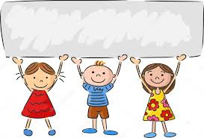
Khởi động

Slide 3
Cho câu văn sau:
Vua Mi – đát thử bẻ một cành sồi, cành đó liền biến thành vàng.
Vậy từ loại bẻ, biến thành là gì?
Những từ loại nào trong câu mà em đã biết?
Danh từ chung: vua, một, cành, sồi, vàng.
Danh từ riêng: Mi - đát

Slide 4
Động từ

Slide 5
Yêu cầu cần đạt
Hiểu được ý nghĩa của động từ.
1
Tìm được động từ trong câu văn, đoạn văn.
2
Dùng những động từ hay, có ý nghĩa khi nói hoặc viết.
3

Slide 6
Hình thành kiến thức mới

Slide 7
I- Nhận xét:
1. Đọc đoạn văn sau:
Anh nhìn trăng và nghĩ tới ngày mai...
Mươi mười lăm năm nữa thôi, các em sẽ thấy cũng dưới ánh trăng này, dòng thác nước đổ xuống làm chạy máy phát điện; ở giữa biển rộng, cờ đỏ sao vàng phấp phới bay trên những con tàu lớn.
(Theo THÉP MỚI)
2. Tìm các từ:
- Chỉ hoạt động:
+ Của anh chiến sĩ:
nhìn, nghĩ
+ Của thiếu nhi:
thấy
- Chỉ trạng thái của các sự vật :
+ Dòng thác:
đổ, (đổ xuống)
+ Lá cờ:
bay
Notes:
7

Slide 8
Dòng thác đổ (chảy mạnh từ trên cao xuống)

Slide 9
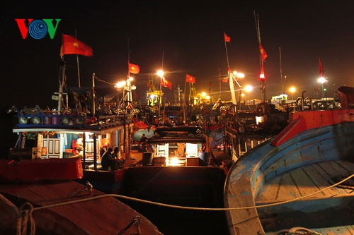
Cờ đỏ sao vàng phấp phới bay trên những con tàu
Di chuyển ở trên không, chuyển động theo, cuốn theo làn gió.

Slide 10
2. Tìm các từ
Chỉ hoạt động:
+ Của anh chiến sĩ:
+ Của thiếu nhi:
Chỉ trạng thái của các sự vật:
+ Dòng thác:
+ Lá cờ:
- Các từ :
là những từ chỉ gì?
Các từ : nhìn, nghĩ, thấy là những từ chỉ
hoạt động
nhìn, nghĩ
nhìn, nghĩ,
thấy
thấy
- Các từ :
là những từ chỉ gì?
đổ (xuống)
đổ (xuống),
Các từ: đổ (xuống), bay là các từ chỉ trạng thái của các sự vật
bay
bay

Slide 11
Các từ : nhìn, nghĩ, thấy là những từ chỉ hoạt động
Động từ
- Các từ: đổ (xuống), bay là các từ chỉ trạng thái của các sự vật
Động từ
Vậy, động từ là gì?
Từ chỉ hoạt động
Động từ
của sự vật
Từ chỉ trạng thái

Slide 12
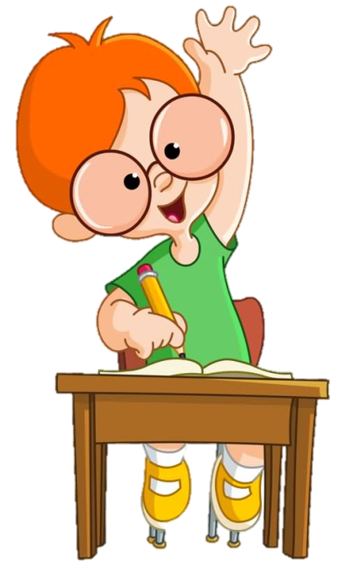
GHI NHỚ
Động từ là những từ chỉ hoạt động, trạng thái của sự vật

Slide 13
II. Ghi nhớ
Động từ là những từ chỉ
hoạt động, trạng thái của sự vật.

Slide 14
Động từ
Động từ chỉ hoạt động
(trả lời cho câu hỏi Làm gì?)
Động từ chỉ trạng thái
(trả lời cho câu hỏi Làm sao? Thế nào?)
chạy
cười
bay
trôi
giơ (tay)
nhảy
vui
giận
Lưu ý: Động từ chỉ hoạt động có thể kết hợp với từ “xong” ở phía sau (ăn xong, đọc xong…)

Slide 15
Con hãy lấy ví dụ về động từ!

Slide 16
Vậy các từ bẻ, biến thành có phải là động từ không? Vì sao?
Bẻ, biến thành là động từ. Vì:
+ Từ bẻ chỉ hoạt động của người.
+ Biến thành chỉ trạng thái của vật.

Slide 17
Luyện tập - thực hành

Slide 18
III. Luyện tập
1. Viết tên các hoạt động em thường làm hằng ngày ở nhà và ở trường. Gạch dưới động từ trong các cụm từ chỉ những hoạt động ấy:
Các hoạt động ở nhà M: quét nhà
Các hoạt động ở trường M: làm bài

Slide 19
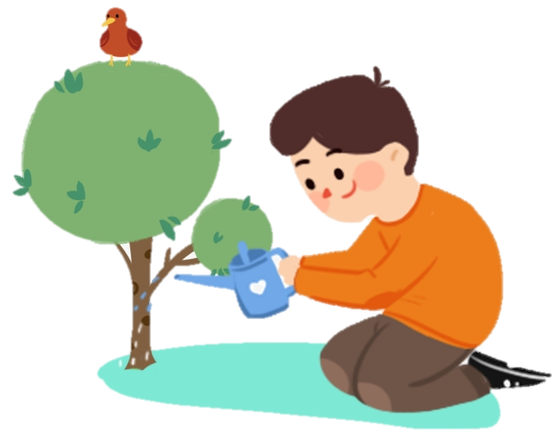
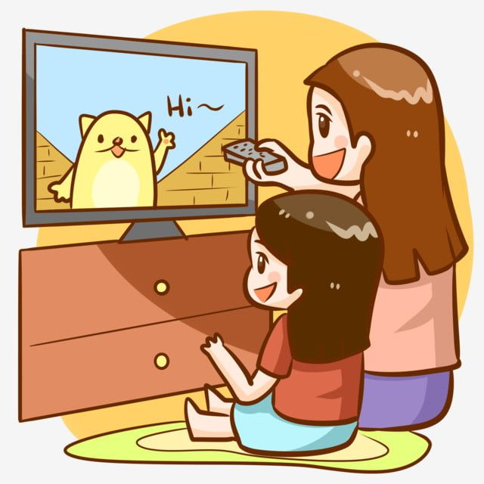
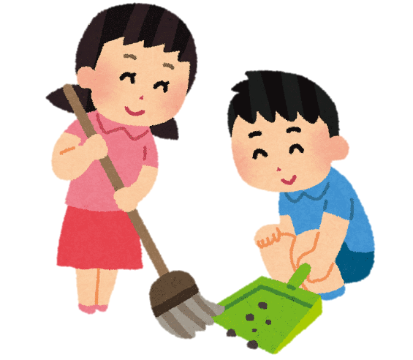
Động từ chỉ hoạt động ở nhà
Động từ chỉ hoạt động ở trường
đánh răng
lau mặt
làm bài tập
đọc sách
chào cờ
tưới cây
xem ti vi
nghe giảng
quét lớp

Slide 20
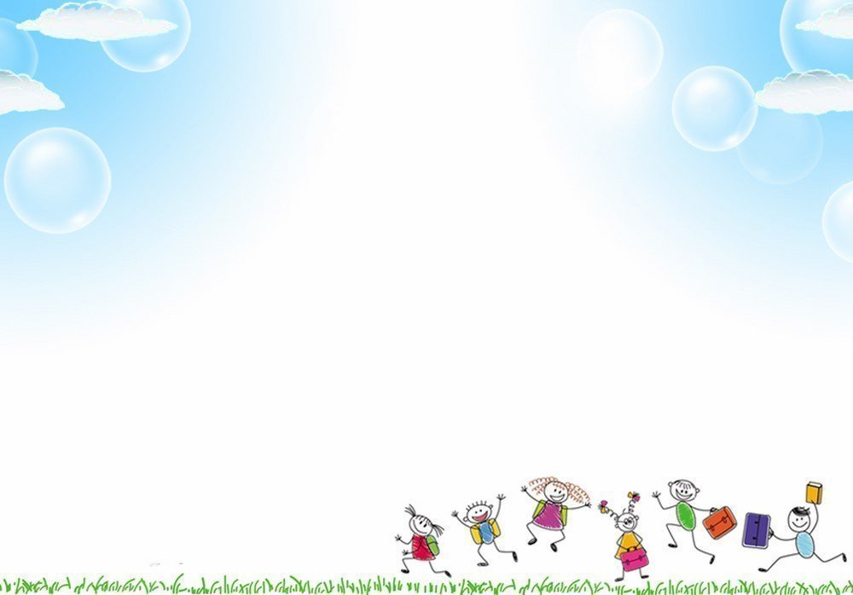
Bài 1: Viết tên các hoạt động em thường làm hằng ngày ở nhà và ở trường. Gạch dưới động từ trong các cụm từ chỉ những hoạt động ấy:
Các hoạt động ở nhà | Các hoạt động ở trường
- quét nhà,
đánh răng,
rửa mặt,
làm bài,
học bài,
lau bảng,
viết bài,
trông em,
tưới cây,
rửa cốc chén,
đọc bài,
chào cờ,
nghe giảng,
nhặt rau,
xem phim,
nấu cơm,
quét lớp,
lau bàn,
giặt giẻ lau,
vo gạo,
tập thể dục,
rửa rau,
đãi gạo,
đun nước,
ăn cơm,
chăm sóc cây,
tưới cây,
trồng hoa, …
học bài,
rửa bát,
chăn trâu,…

Slide 21
Bài 1 con đạt được được mục tiêu nào?

Hiểu được ý nghĩa của động từ.
1
Tìm được động từ trong câu văn, đoạn văn.
2
Dùng những động từ hay, có ý nghĩa khi nói hoặc viết.
3

Slide 22
Bài 2: Gạch dưới động từ trong các đoạn văn sau:
a) Yết Kiêu đến kinh đô Thăng Long yết kiến vua Trần Nhân Tông.
Nhà vua: - Trẫm cho nhà ngươi nhận lấy một loại binh khí.
Yết Kiêu: - Thần chỉ xin một chiếc dùi sắt.
Nhà vua: - Để làm gì?
Yết Kiêu: - Để dùi thủng chiến thuyền của giặc vì thần có thể lặn hàng giờ dưới nước.

Slide 23
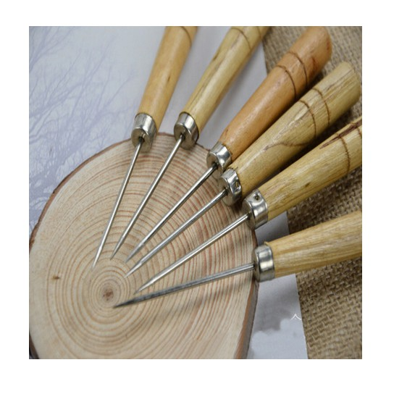
Bài 2: Gạch dưới động từ trong các đoạn văn sau:
a) Yết Kiêu đến kinh đô Thăng Long yết kiến vua Trần Nhân Tông.
Nhà vua: - Trẫm cho nhà ngươi nhận lấy một loại binh khí.
Yết Kiêu: - Thần chỉ xin một chiếc dùi sắt.
Nhà vua: - Để làm gì?
Yết Kiêu: - Để dùi thủng chiến thuyền của giặc vì thần có thể lặn hàng giờ dưới nước.
yết kiến
dùi
yết kiến : đến gặp người có địa vị cao hơn.
dùi : tạo lỗ thủng bằng cái dùi
Notes:
23

Slide 24
Gạch dưới động từ trong đoạn văn sau:
b)Thần Đi-ô-ni-dốt mỉm cười ưng thuận.
Vua Mi-đát thử bẻ một cành sồi, cành đó liền biến thành vàng . Vua ngắt một quả táo, quả táo cũng thành vàng nốt. Tưởng không có ai trên đời sung sướng hơn thế nữa!
Notes:
Đến đoạn văn b, các bạn hãy cùng kiểm tra kết quả với cô nào: Các động từ có trong đoạn văn b là : …………………… Chúc mừng những bạn nào đã tìm đúng và đủ nhé.
Những bạn nào đã làm đúng hết là chúng ta đã hiểu bài rồi đấy. Bạn nào mình làm chưa đúng thì sửa lại và xem lại phần kiến thức ở đầu video nhé.

Slide 25
Bài 2 con đạt được được mục tiêu nào?
Hiểu được ý nghĩa của động từ.
1

Tìm được động từ trong câu văn, đoạn văn.
2
Dùng những động từ hay, có ý nghĩa khi nói hoặc viết.
3

Slide 26
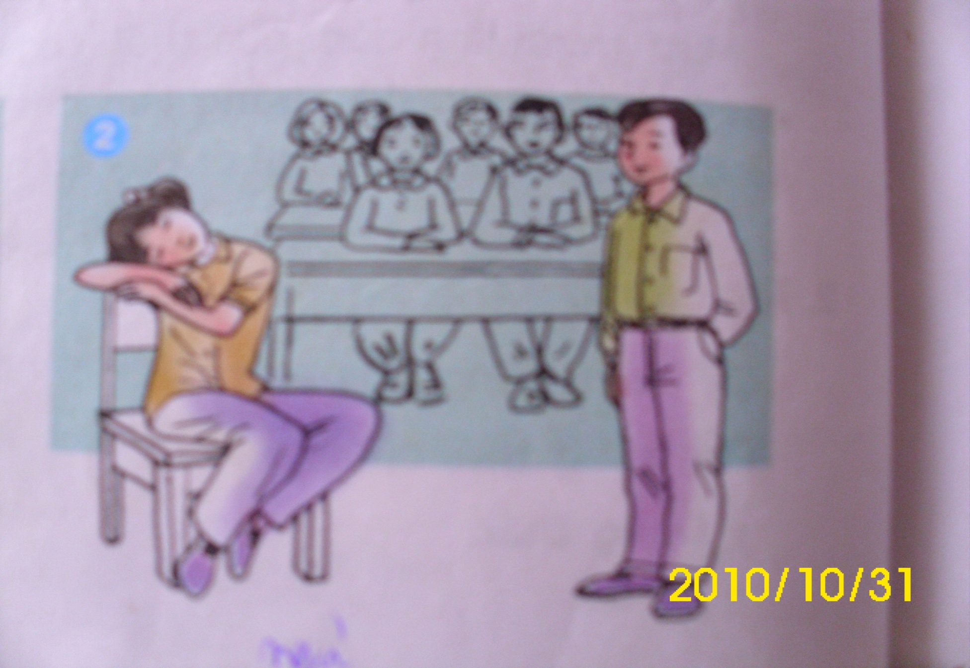
Bài 3: Quan sát tranh nêu từ chỉ hoạt động, trạng thái được các bạn thể hiện bằng cử chỉ, động tác qua mỗi bức tranh sau:
cúi,
nhìn,
ngồi.
ngủ,
đứng,
ngồi.

Slide 27
Từ chỉ hoạt động, trạng thái: ngồi, nhìn, xem, ngắm, cúi, …

Slide 28
Từ chỉ hoạt động, trạng thái: ngồi, ngủ, đứng, nhìn, xem, ngắm,…

Slide 29
Troø chôi
Nhìn tranh ñoaùn töø
Notes:
Bài tập số 3 đó chính là …. 1 trò chơi. Trò chơi tên là Nhìn tranh đoán từ. Các bạn sẽ nhìn vào những bức tranh của cô vvafddoans các động từ phù hợp có tròn tranh nhé. Các bạn sẵn sàng chưa nào?

Slide 30
Ngoài
Notes:
Hoạt động của cô bé trong tranh là gì?

Slide 31
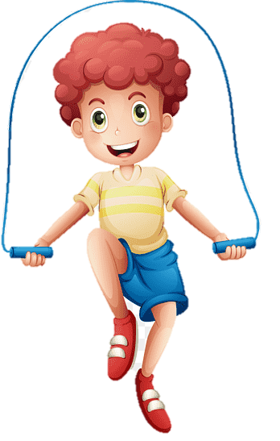
Nhaûy daây
Notes:
Động từ nào được thể hiện qua hành động của cậu bé?

Slide 32
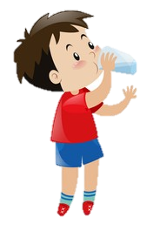
Uoáng nöôùc
Notes:
Hoạt động này thật dễ đó chính là ….

Slide 33
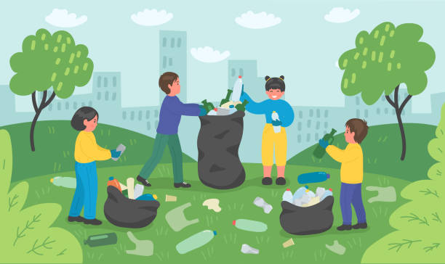
Doïn deïp
Nhaët raùc
Baûo veä moâi tröôøng
Notes:
Bức tranh cuối cùng, các bạn nhỏ đang làm gì?
Ở bức tranh có rất nhiều động từ đúng: dọn dẹp, nhặt rác, hay bảo vệ môi trường.

Slide 34
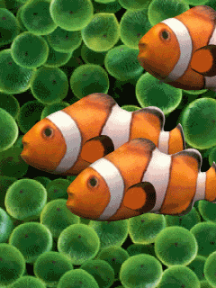
Đố em: Tìm động từ trong bức tranh sau:
bơi

Slide 35
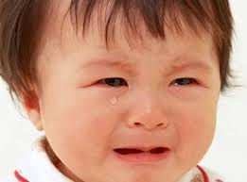
Đố em: Tìm động từ trong bức tranh sau:
khóc

Slide 36
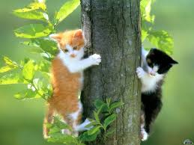
Đố em: Tìm động từ trong bức tranh sau:
trèo

Slide 37
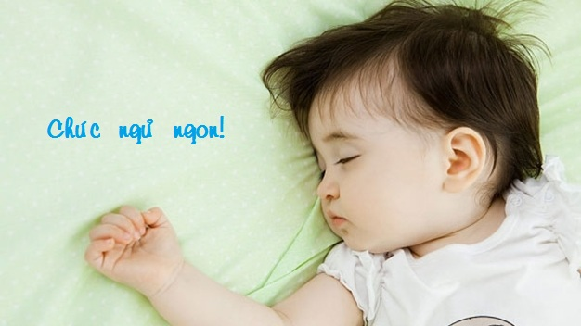
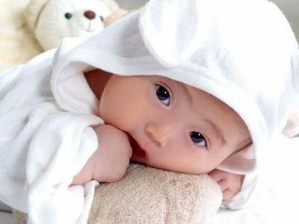
Tìm động từ chỉ trạng thái trong bức hình sau:
Ngủ
Thức

Slide 38
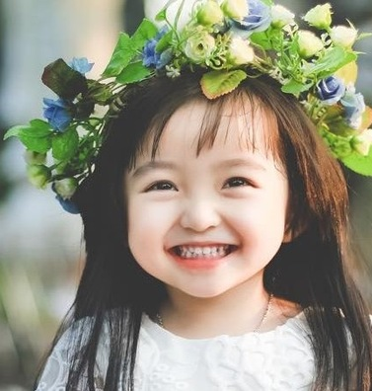
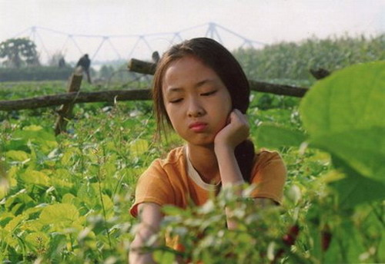
Tìm động từ chỉ trạng thái trong bức hình sau:
Vui
Buồn

Slide 39
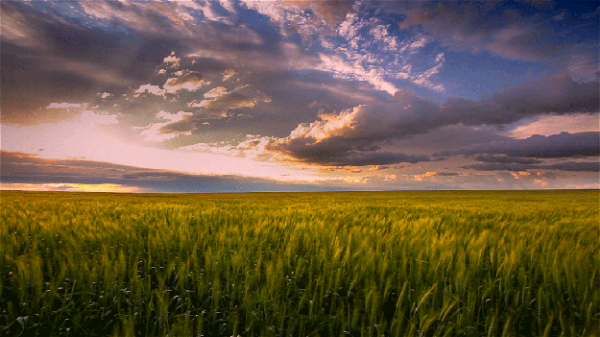
Tìm động từ chỉ trạng thái trong bức hình sau:
Mây bay
Gió thổi

Slide 40
Vận dụng

Slide 41
Về nhà con cần:
Tìm thêm các động từ và đặt câu với động từ đó.
Chuẩn bị bài sau:
Ôn tập giữa học kì I
Thế nào là động từ?
Động từ là những từ chỉ hoạt động, trạng thái của sự vật.

Slide 42
CHÀO TẠO BIỆT VÀ HẸN GẶP LẠI CÁC CON!

